Slide 1
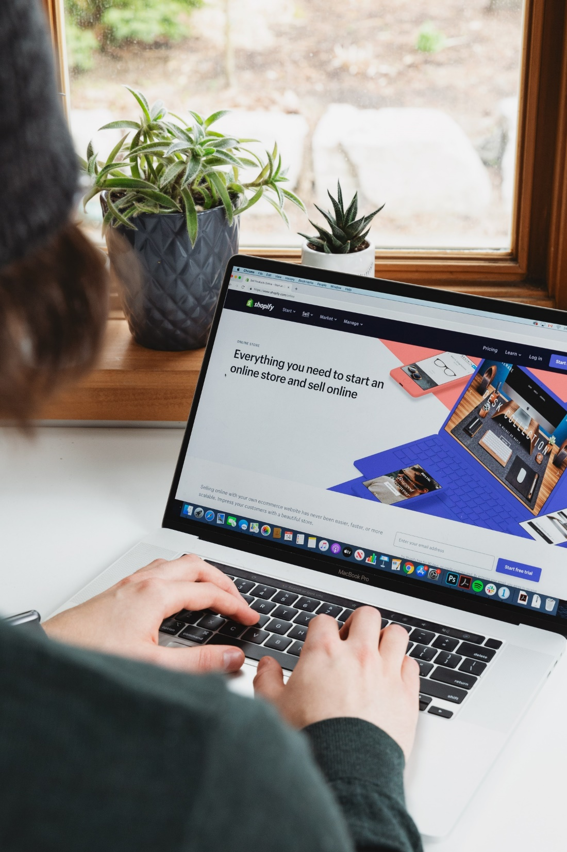


PROTECTING API
WITH JWT
Farhanunnasih
By :

Slide 2
01
JWT
Json Web Token atau disingkat JWT adalah salah satu cara standar yang ringkas dan “self-contained” untuk mengirim informasi antar pihak dengan format JSON. JWT berstandar RFC 7519.
JWT biasanya dipakai untuk otentikasi karena isinya dienkripsi baik menggunakan algoritma HS256 atau RS256.
Jl. Terusan Mars Utara III No.8D, Manjahlega, Kec. Bandung Kidul, Kota Bandung, Jawa Barat 40267
02

Slide 3
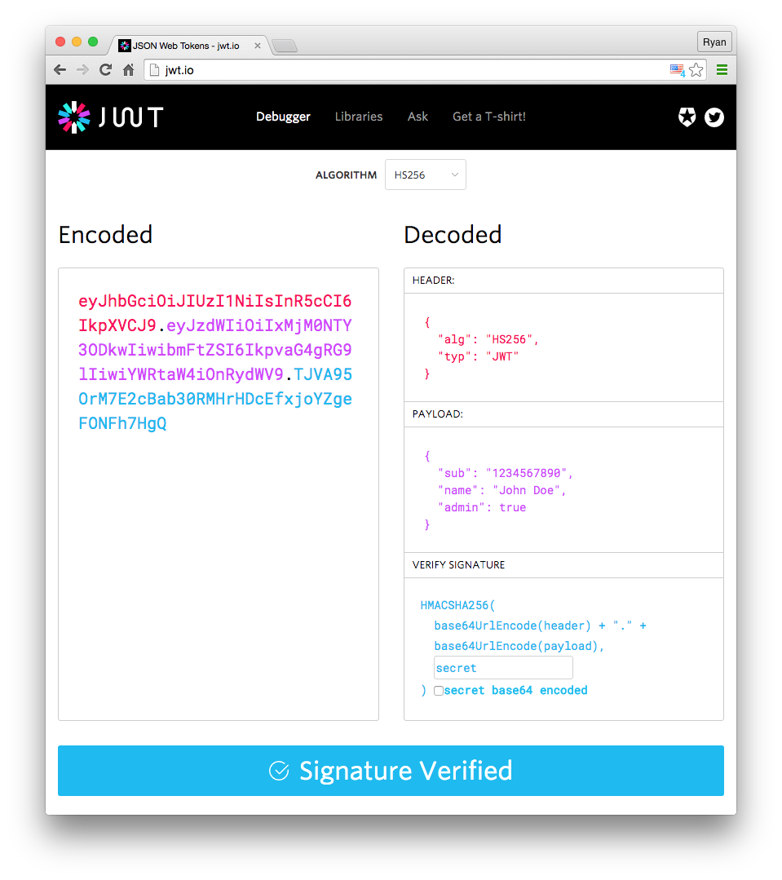
01
JWT
Contoh JWT
Jl. Terusan Mars Utara III No.8D, Manjahlega, Kec. Bandung Kidul, Kota Bandung, Jawa Barat 40267
03

Slide 4
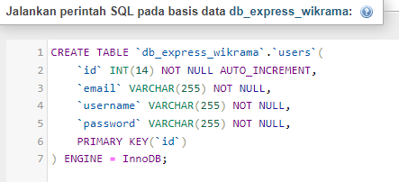
02
BUAT TABLE USERS
Tabel akan digunakan untuk register dan login
Jl. Terusan Mars Utara III No.8D, Manjahlega, Kec. Bandung Kidul, Kota Bandung, Jawa Barat 40267
04

Slide 5
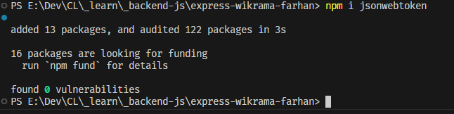
03
INSTAL PACKAGE JASONWEBTOKEN
Jl. Terusan Mars Utara III No.8D, Manjahlega, Kec. Bandung Kidul, Kota Bandung, Jawa Barat 40267
05

Slide 6

04
REGISTER
Buat file controller/auth-controller.js
Jl. Terusan Mars Utara III No.8D, Manjahlega, Kec. Bandung Kidul, Kota Bandung, Jawa Barat 40267
06

Slide 7
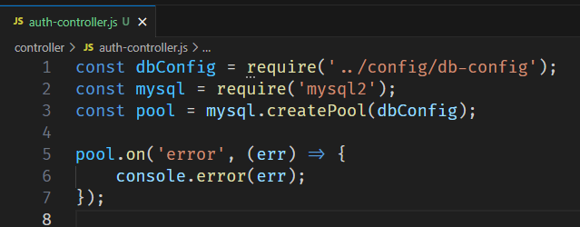
04
REGISTER – ADD MYSQL CONNECTION
Jl. Terusan Mars Utara III No.8D, Manjahlega, Kec. Bandung Kidul, Kota Bandung, Jawa Barat 40267
07

Slide 8
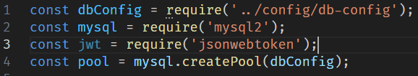
04
REGISTER – IMPORT PACKAGE JSONWEBTOKEN
Jl. Terusan Mars Utara III No.8D, Manjahlega, Kec. Bandung Kidul, Kota Bandung, Jawa Barat 40267
08

Slide 9
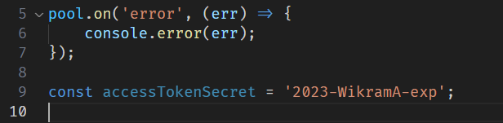
05
BAUT VARIABLE ACCESTOKENSECRET
String ini ibarat password yang akan digunakan untuk meng-generate JWT user.
Jl. Terusan Mars Utara III No.8D, Manjahlega, Kec. Bandung Kidul, Kota Bandung, Jawa Barat 40267
09

Slide 10
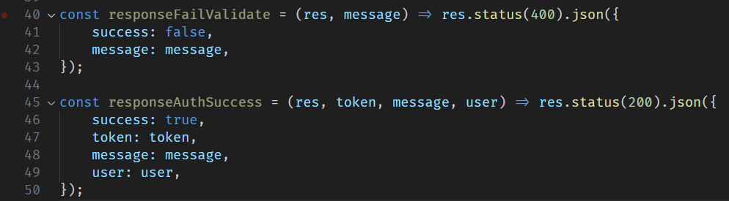
06
HELPER FUNCTIONS
Jl. Terusan Mars Utara III No.8D, Manjahlega, Kec. Bandung Kidul, Kota Bandung, Jawa Barat 40267
10

Slide 11
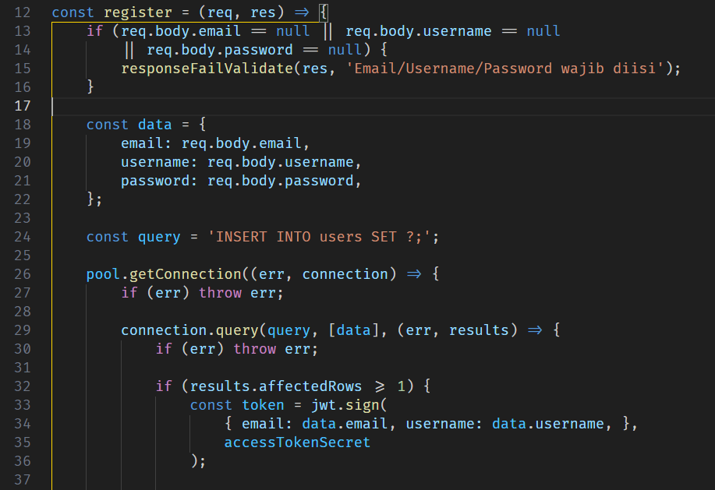
07
FUNCTION REGISTER
Jl. Terusan Mars Utara III No.8D, Manjahlega, Kec. Bandung Kidul, Kota Bandung, Jawa Barat 40267
11

Slide 12
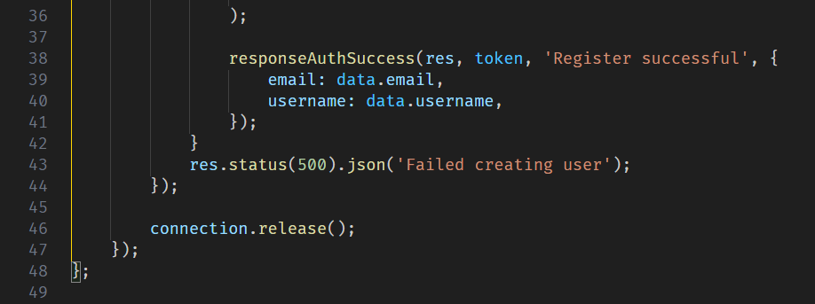
07
FUNCTION REGISTER
Jl. Terusan Mars Utara III No.8D, Manjahlega, Kec. Bandung Kidul, Kota Bandung, Jawa Barat 40267
12

Slide 13
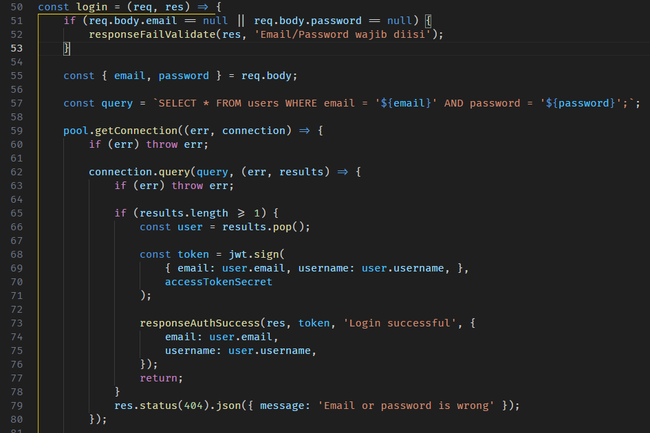
08
FUNCTION LOGIN
Jl. Terusan Mars Utara III No.8D, Manjahlega, Kec. Bandung Kidul, Kota Bandung, Jawa Barat 40267
13

Slide 14
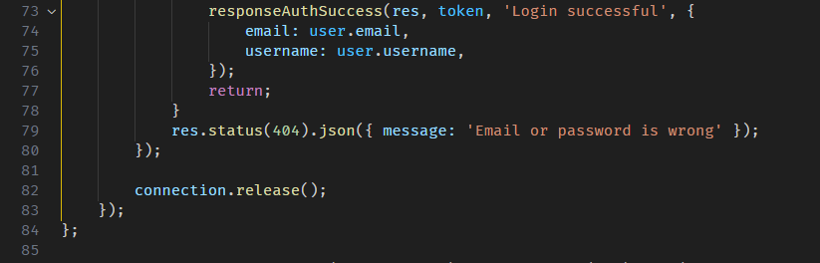
08
FUNCTION LOGIN
Jl. Terusan Mars Utara III No.8D, Manjahlega, Kec. Bandung Kidul, Kota Bandung, Jawa Barat 40267
14

Slide 15

09
EXPORT FUNCTION REGISTER & LOGIN
Jl. Terusan Mars Utara III No.8D, Manjahlega, Kec. Bandung Kidul, Kota Bandung, Jawa Barat 40267
15

Slide 16

10
ROUTER UNTUK REGISTER & LOGIN
Buat file routes/auth-router.js
Jl. Terusan Mars Utara III No.8D, Manjahlega, Kec. Bandung Kidul, Kota Bandung, Jawa Barat 40267
16

Slide 17
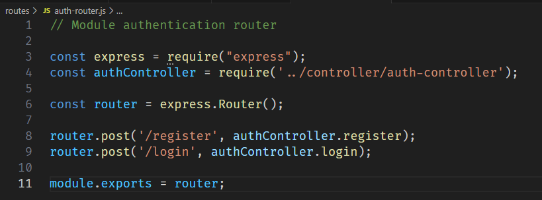
10
ROUTER UNTUK REGISTER & LOGIN
Jl. Terusan Mars Utara III No.8D, Manjahlega, Kec. Bandung Kidul, Kota Bandung, Jawa Barat 40267
17

Slide 18
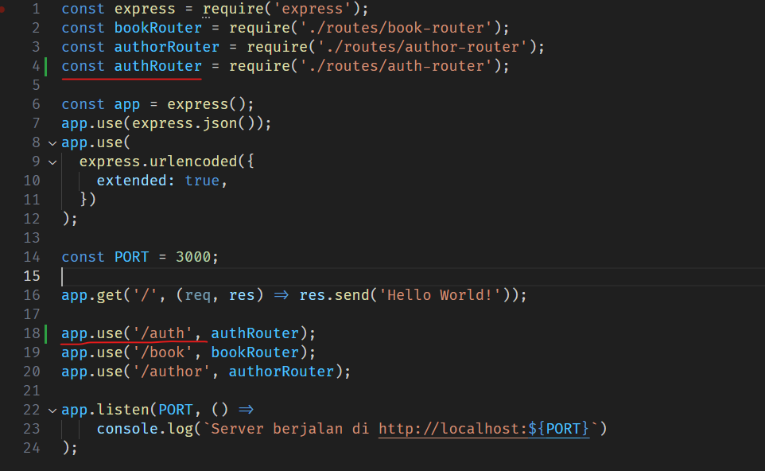
11
TAMBAHKAN ROUTER KE INDEX.JS
Jl. Terusan Mars Utara III No.8D, Manjahlega, Kec. Bandung Kidul, Kota Bandung, Jawa Barat 40267
18

Slide 19
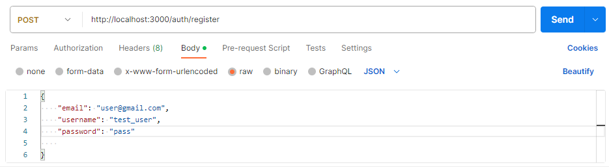
12
TESTING AUTHENTICATION API WITH POSTMAN - REGISTER
Jl. Terusan Mars Utara III No.8D, Manjahlega, Kec. Bandung Kidul, Kota Bandung, Jawa Barat 40267
19

Slide 20
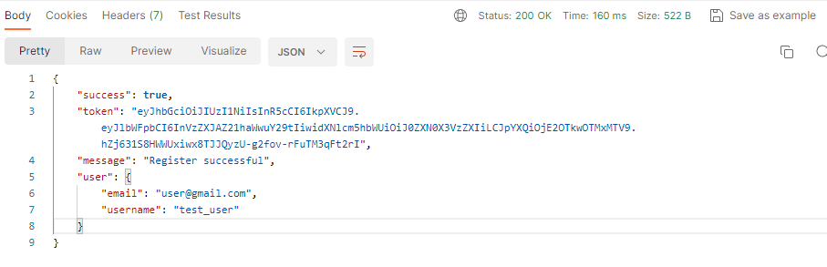
12
TESTING AUTHENTICATION API WITH POSTMAN - REGISTER
Jl. Terusan Mars Utara III No.8D, Manjahlega, Kec. Bandung Kidul, Kota Bandung, Jawa Barat 40267
20

Slide 21
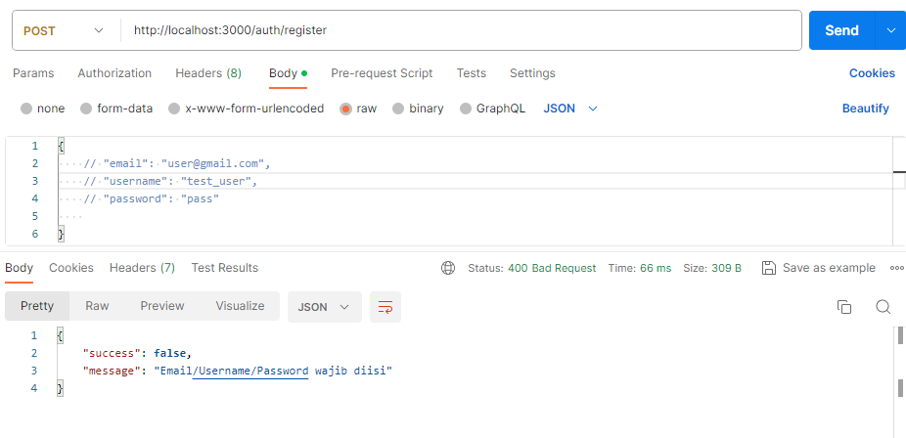
12
TESTING AUTHENTICATION API WITH POSTMAN – REGISTER DENGAN INPUT TIDAK LENGKAP
Jl. Terusan Mars Utara III No.8D, Manjahlega, Kec. Bandung Kidul, Kota Bandung, Jawa Barat 40267
21

Slide 22
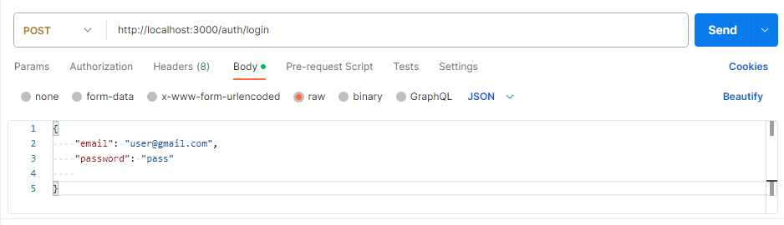
12
TESTING AUTHENTICATION API WITH POSTMAN – LOGIN
Jl. Terusan Mars Utara III No.8D, Manjahlega, Kec. Bandung Kidul, Kota Bandung, Jawa Barat 40267
22

Slide 23
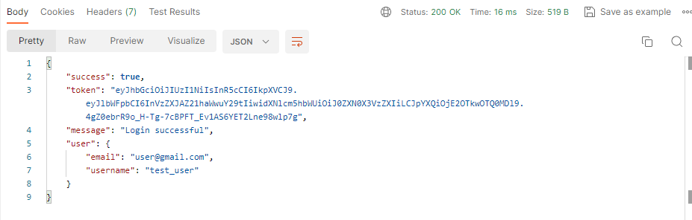
12
TESTING AUTHENTICATION API WITH POSTMAN – LOGIN
Jl. Terusan Mars Utara III No.8D, Manjahlega, Kec. Bandung Kidul, Kota Bandung, Jawa Barat 40267
23

Slide 24
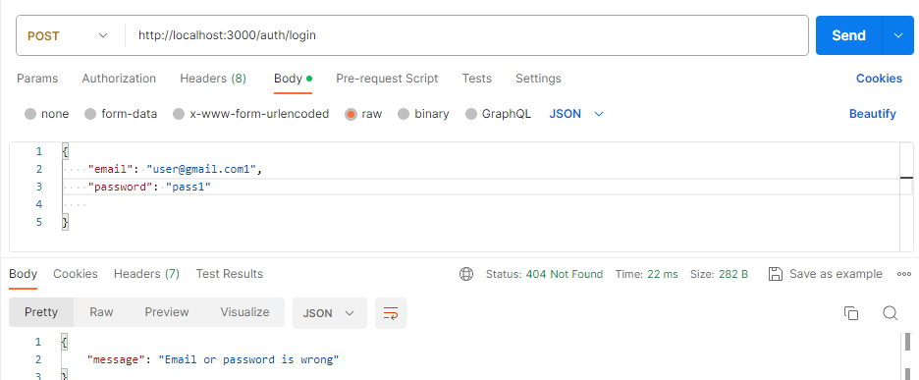
12
TESTING AUTHENTICATION API WITH POSTMAN – LOGIN DENGAN KREDENSIAL SALAH
Jl. Terusan Mars Utara III No.8D, Manjahlega, Kec. Bandung Kidul, Kota Bandung, Jawa Barat 40267
24

Slide 25
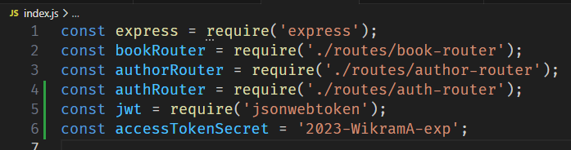
13
MEMBUAT MIDDLEWARE JWT – IMPORT PACKAGE JSONWEBTOKEN & ACCESSTOKENSECRET
Jl. Terusan Mars Utara III No.8D, Manjahlega, Kec. Bandung Kidul, Kota Bandung, Jawa Barat 40267
25

Slide 26
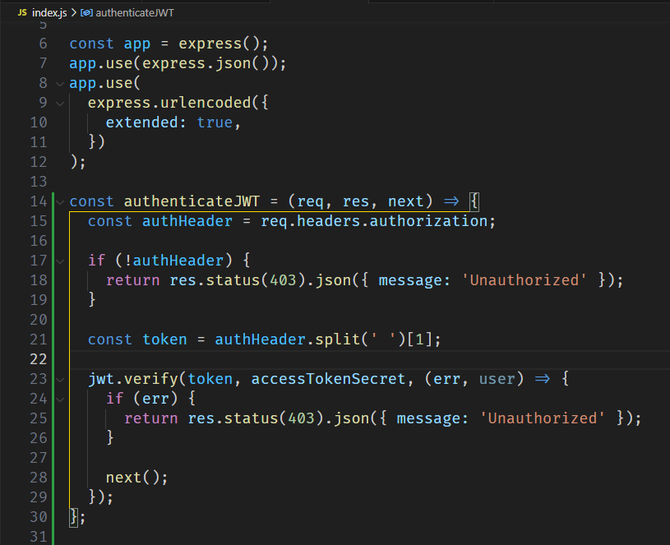
14
MEMBUAT MIDDLEWARE JWT
Jl. Terusan Mars Utara III No.8D, Manjahlega, Kec. Bandung Kidul, Kota Bandung, Jawa Barat 40267
26

Slide 27
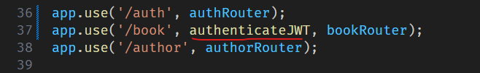
15
MEMPROTECT ROUTE DENGAN MIDDLEWARE JWT
Jl. Terusan Mars Utara III No.8D, Manjahlega, Kec. Bandung Kidul, Kota Bandung, Jawa Barat 40267
27

Slide 28
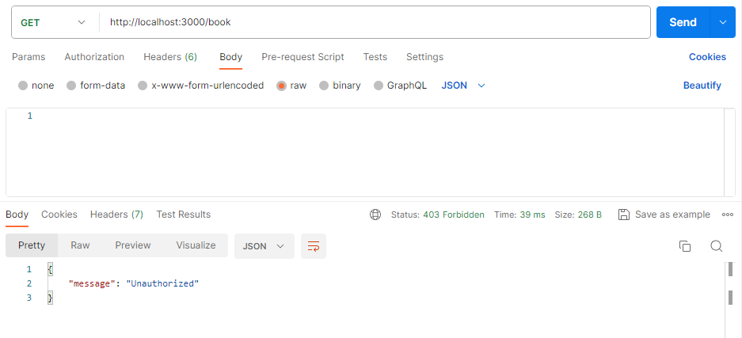
16
TEST AKSES ROUTE/BOOK TANPA TOKEN
Jl. Terusan Mars Utara III No.8D, Manjahlega, Kec. Bandung Kidul, Kota Bandung, Jawa Barat 40267
28

Slide 29
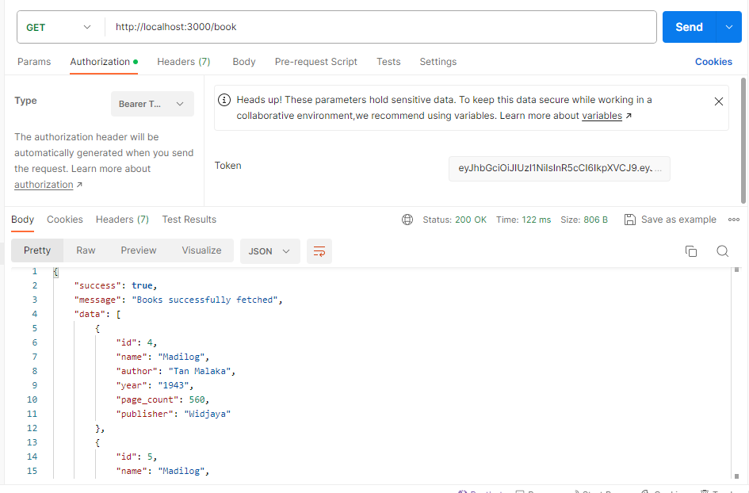
16
TEST AKSES ROUTE/BOOK DENGAN TOKEN
Jl. Terusan Mars Utara III No.8D, Manjahlega, Kec. Bandung Kidul, Kota Bandung, Jawa Barat 40267
29

Slide 30
PRAKTEK

Slide 31
17
QUIZ
Buatlah sebuah CRUD REST API dengan tema bebas
API tersebut minimal harus memiliki 7 Endpoint yaitu
GET Semua resource
GET 1 resource
POST tambah 1 resource
PUT edit 1 resource
DELETE hapus 1 resource
POST register
POST login
API selain register dan login harus dilindungi middleware dan tidak bisa diakses tanpa token JWT.
Jl. Terusan Mars Utara III No.8D, Manjahlega, Kec. Bandung Kidul, Kota Bandung, Jawa Barat 40267
31

